Slide 1

Metodologia Ágil: Sua aplicação nos laboratórios da UFPA.
UNIVERSIDADE FEDERAL DO PARÁ
INSTITUTO DE TECNOLOGIA
FACULDADE DE ENGENHARIA DA COMPUTAÇÃO
METODOLOGIA CIENTIFICA
Aílson Rocha Freire
Caio Reis Guimarães
Otavio Augusto Alves Silva

Slide 2
Agenda
Referencial Histórico
Metodologias Ágeis
SCRUM
Vocabulário e Personagens
Funcionamento
Métodos Ágeis dentro dos laboratórios da UFPA
Conclusão
Referencias Bibliográficas

Slide 3
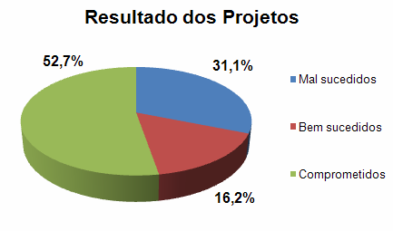
Referencial Histórico
Em 1970, ocorreu a “Crise dos softwares”
Baixa qualidade
Estouro de orçamento
Falta de pontualidade
Requisitos não eram alcançados
Documentação inexistente

Slide 4
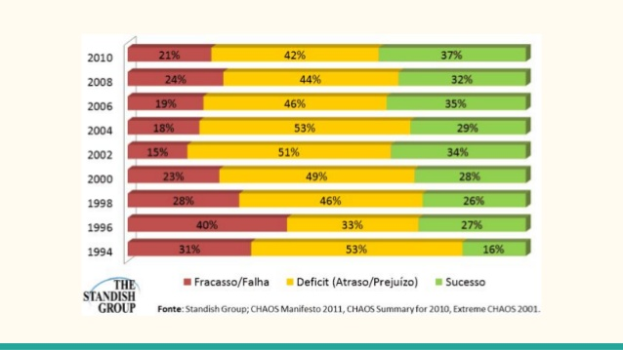

Slide 5
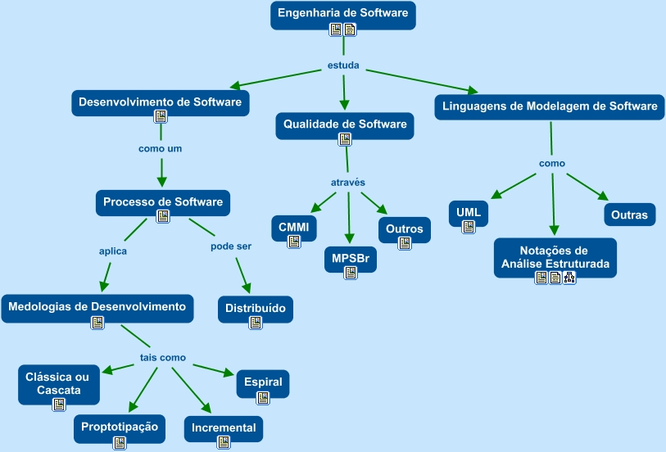
Referencial Histórico
Para lidar com o problema foi criada a Engenharia de Software
Conjunto de regras para o desenvolvimento de software.

Slide 6
Referencial Histórico
A comunidade percebeu um problema dentro da Engenharia de Software
Metodologia engessada
Muito custoso do ponto de vista de tempo
Criação de vários documentos previamente ao desenvolvimento

Slide 7
Metodologias Ágeis
Em 2001, houve uma reunião que se chamou de Manifesto Ágil, com precursores da metodologia ágil.
Criar uma forma mais pragmática e ágil de se desenvolver.
Levando consigo, os padrões estabelecidos pela engenharia de software, porém ao mesmo tempo que tais documentos eram criados, a codificação do projeto não ficava estagnada esperando que toda a documentação fosse criada, mas sim desenvolvida em conjunto.

Slide 8
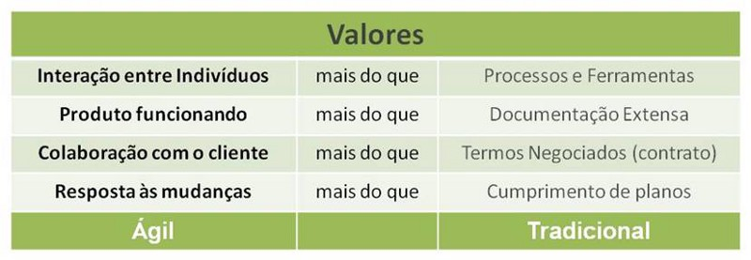
Metodologias Ágeis

Slide 9
SCRUM
Um dos métodos ágeis mais conhecido.
Processo ágil para gerenciar e controlar o desenvolvimento de projetos;
Wrapper para outras práticas de engenharia de software;
Controla o caos de necessidades e interesses conflitantes;
Aumenta a comunicação e maximizar a cooperação;
Detecta e remove problemas que impedem o desenvolvimento do projeto;
Escalável para pequenos e grandes projetos.

Slide 10
SCRUM - Vocabulário
Backlog: Lista de todas as funcionalidades a serem desenvolvidas durante o projeto completo;
Sprint: Período não superior a 30 dias, onde algumas funcionalidades serão desenvolvidas;
Sprint Backlog: Trabalho que deve ser realizado em uma Sprint;
Sprint Planning Meeting: Reunião de planejamento;
Daily Scrum: Reunião diária para verificar o progresso e as barreiras encontradas;
Scrum Team: Time de desenvolvimento;
Scrum Master: Elemento da equipe responsável pela gestão do projeto e liderar os Scrum meetings;
Product Backlog: Produção do trabalho executado;
Product Owner: Proprietário do produto;

Slide 11
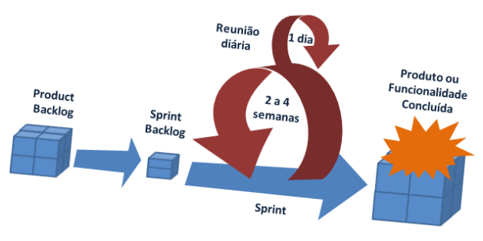
SCRUM - Funcionamento

Slide 12
Laboratórios da UFPA e Métodos Ágeis
Motivação
Conhecer a existência alguma metodologia ágil ou algum tipo de forma para gerir os projetos em questão.
Forma de coleta de dados
Questionário com perguntas.
Local de coleta de dados
Em treze laboratórios da UFPA.
ICEN
SPIDER, LAAI, LABES, LABVIS.
ITEC
GERCOM, LAPS, LINC, LPRAD, LCT, LEMAG, LEA.
Administrativos
AIT PROEG, TI SAEST

Slide 13
Laboratórios da UFPA e Métodos Ágeis
Como está estruturado o laboratório em nível de hierarquia organizacional de trabalho?
Você poderia descrever brevemente a rotina do laboratório?
Quantas pessoas estão envolvidas, atualmente, no desenvolvimento de algum software?
Vocês conhecem metodologia ágil?
Se sim, vocês aplicam?
Qual o tipo de metodologia ágil é praticada?
O que você entende por “SCRUM”?

Slide 14
Laboratórios da UFPA e Métodos Ágeis
Sigla do laboratório | Hierarquia de trabalho | Formato de reuniões | Quantidade de membros | Metodologia organizacional | Conhece métodos ágeis? | Aplicam os métodos ? | Conhece o Scrum ?
LPRAD | Tradicional | Quando há necessidade | 10 | Professor - Aluno | Não | Não | Não
LINC | Time Scrum | Diárias e Quinzenais | 7 | SCRUM | Sim | Sim | Sim
LABVIS | Tradicional | Quando há necessidade | 5 | Professor - Aluno | Sim | Não | Não
LEMAG | Tradicional | Quando há necessidade | 7 | Professor - Aluno | Não | Não | Não
LEA | Tradicional | Semanais | 20 | Professor - Aluno | Sim | Não | Sim
GERCOM | Tradicional | Semanais | X | Professor - Aluno | Sim | Não | Sim

Slide 15
Laboratórios da UFPA e Métodos Ágeis
LAAI | Tradicional | Quando há necessidade | 6 | Professor - Aluno | Sim | Não | Sim
SPIDER | Time Go Horse | Diárias e Quinzenais | 4 | Go Horse | Sim | Sim | Sim
LCT | Tradicional | Semanais | 23 | Professor - Aluno | Sim | Não | Sim
LAPS | Tradicional | Quando há necessidade | 30 | Professor - Aluno | Sim | Não | Sim
LABES | Time SCRUM | Diárias e Quinzenais | 1 | SCRUM | Sim | Sim | Sim
AIT PROEG | Time SCRUM | Diárias e Quinzenais | 8 | SCRUM | Sim | Sim | Sim
TI SAEST | Time SCRUM | Diárias e Quinzenais | 4 | SCRUM | Sim | Sim | Sim

Slide 16
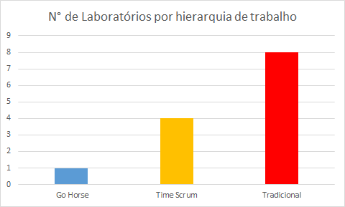
Conclusão
Apenas aqueles vinculados à faculdade de ciência da computação e mais a AIT PROEG e o TI SAEST aplicam de fato os chamados métodos ágeis.
No caso dos laboratórios ligados ao ICEN, métodos ágeis é um conteúdo que está inserido dentro da disciplina de Engenharia de Software.

Slide 17
Referencias
Toshiaki, Danilo Sato. Uso eficaz de métricas em métodos ágeis de desenvolvimento de software.
Disponível: http://grenoble.ime.usp.br/~gold/orientados/dissertacao-DaniloSato.pdf
Acesso: 14/02/2017.
Linders, Ben. Adotando Agile além do desenvolvimento de software. Info Q. Traduzido por: Anderson Quadros.
Disponível: https://www.infoq.com/br/news/2016/05/agile-beyond-software
Acesso: 14/02/2016.
Rezende, Denis Alcides. Engenharia de software e Sistemas de informação. -- 3. ed rev e ampl, -- Rio de Janeiro: Brasport, 2005.
Bissi, Wilson. Scrum - Metodologia de desenvolvimento ágil.
Disponível em: http://revista.grupointegrado.br/revista/index.php/campodigital/article/download/312/146
Acesso: 15/02/2017

Slide 18
Metodologia Ágil: Sua aplicação nos laboratórios da UFPA.
UNIVERSIDADE FEDERAL DO PARÁ
INSTITUTO DE TECNOLOGIA
FACULDADE DE ENGENHARIA DA COMPUTAÇÃO
METODOLOGIA CIENTIFICA
Aílson Rocha Freire
Caio Reis
Otavio Augusto Alves Silva

